Slide 1
公共任选课申请及审批操作流程
教务处教学运行与信息化管理科

Slide 2
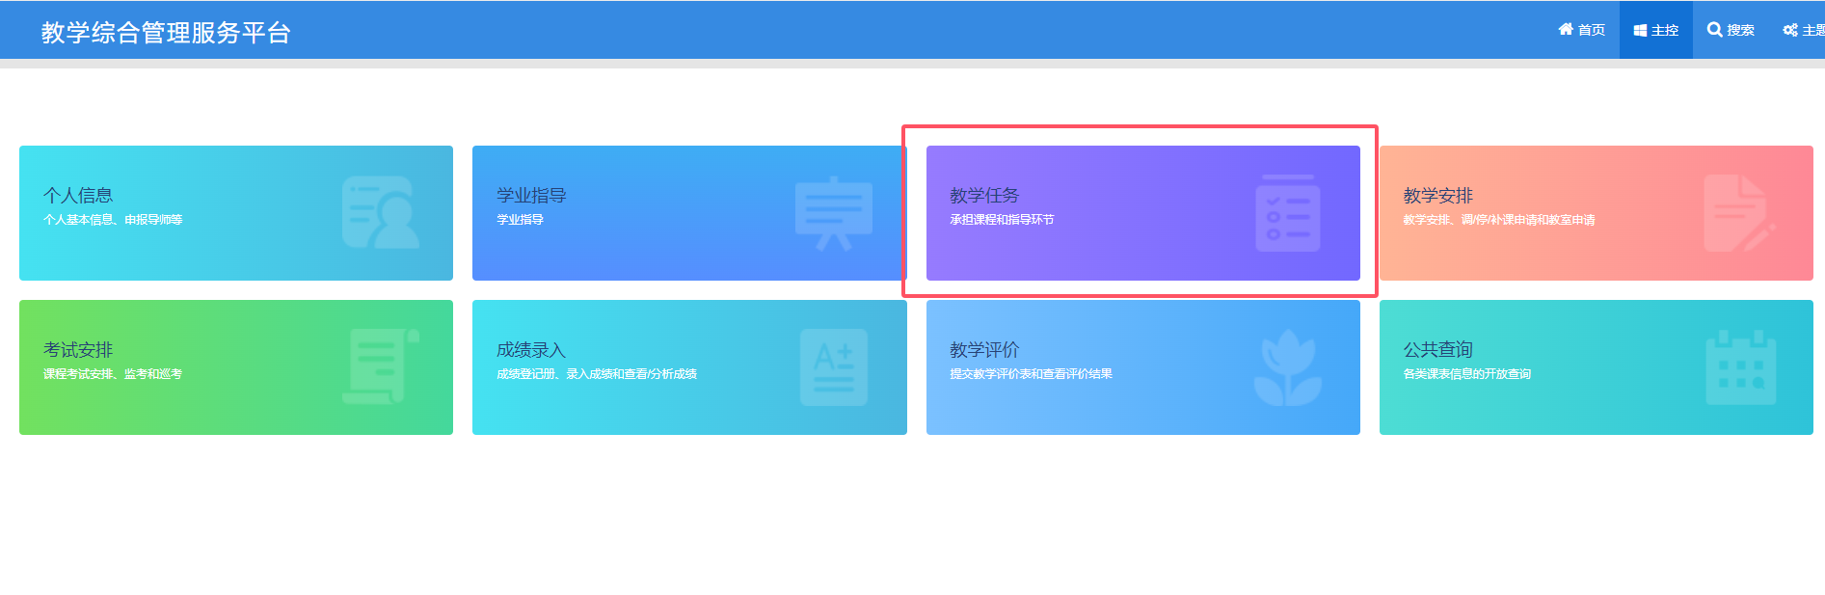
教师申请流程及操作说明

Slide 3
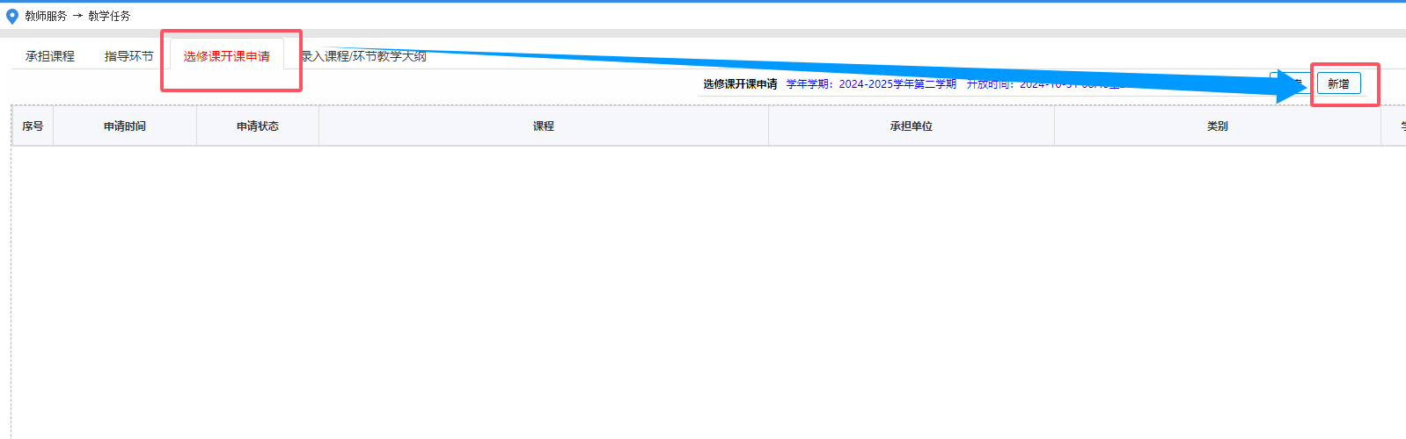
教师申请流程及操作说明

Slide 4
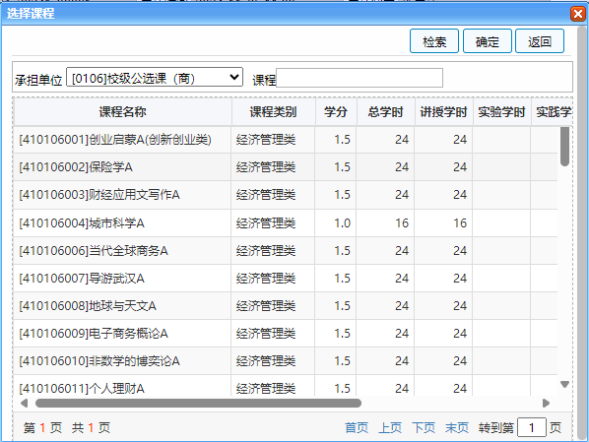
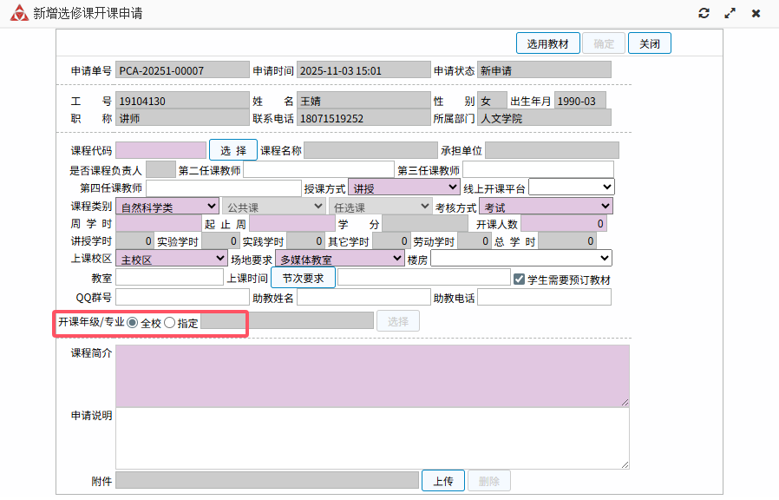
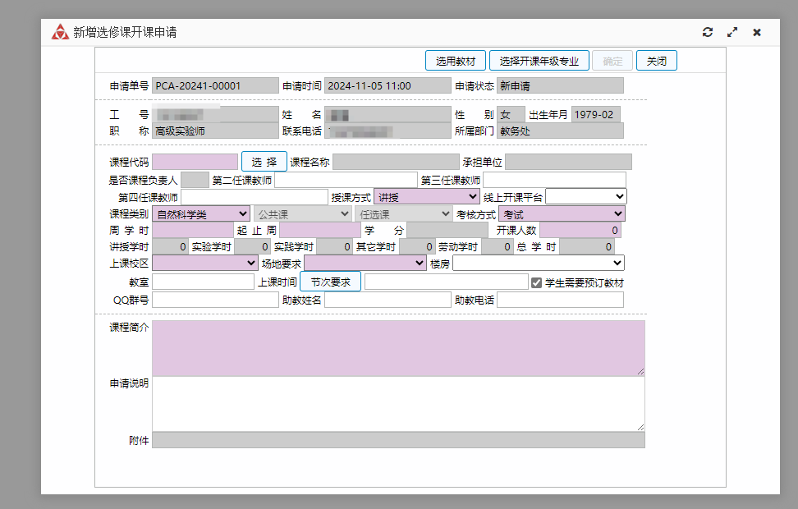
教师申请流程及操作说明1
点击选择之后出现右图所示对话框，选择所在承当单位选择对应课程
系统改版，开设年级专业调整了位置，箭头位置为新版本视图，可直接选择“全校”前面的按钮即可
所有粉紫色背景色的框都是必填项，任课老师可以根据实际需求填写，填写完成确认后相当于教学任务已完成，以上信息可以作为排课参考

Slide 5
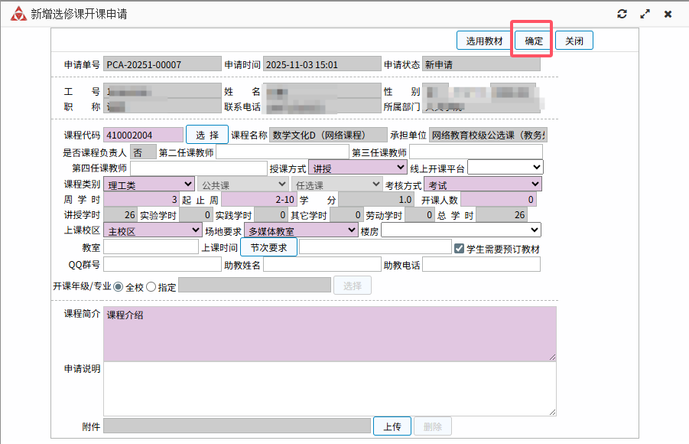
教师申请流程及操作说明2
所有必填项填完后，“确定”按钮会从灰色变为可点击状态，此时点击确定即可

Slide 6
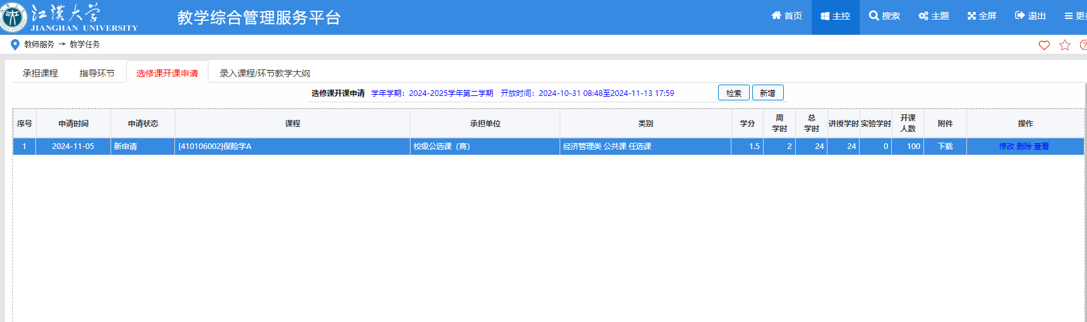
教师申请流程及操作说明3

Slide 7
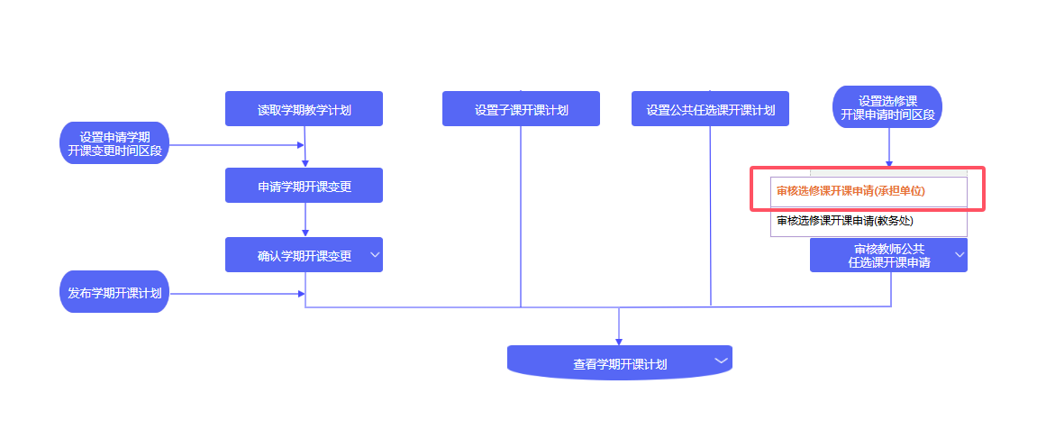
承担单位审核开课申请1

Slide 8
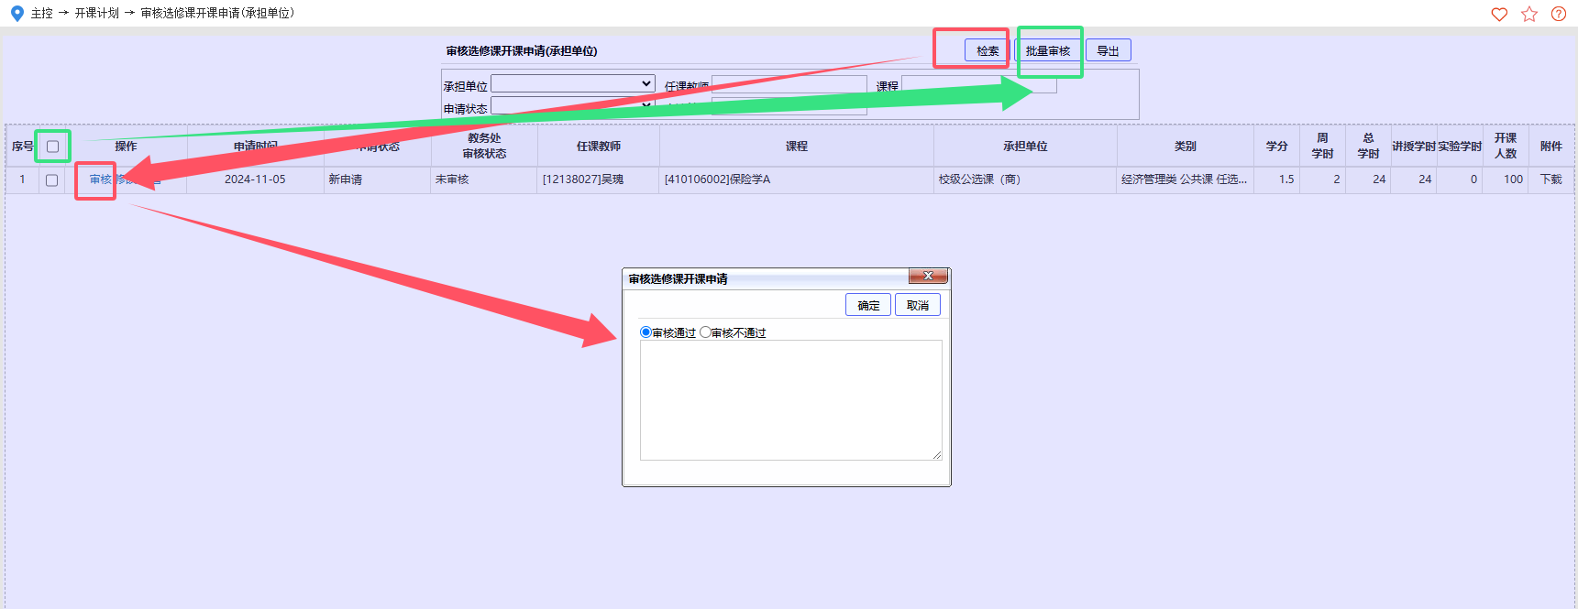
承担单位审核开课申请2
进入审核界面后，可通过红色箭头方向逐个审核，也可以通过绿色箭头方向批量审核
教务处审核通过后，课程直接形成教学任务，预选后确认开设课程可直接进入排课流程

